Slide 1
ASOCIACIÓN ENTRE REPLICACIÓN DE POLIOMAVIRUS BK EN ORINA Y PROGRESIÓN DE ENFERMEDAD RENAL CRÓNICA EN
TRASPLANTADOS DE PULMÓN
Cristina Muñoz Corroto^{1,3}, Cristian Rodelo Haad ^{2,3}, María Jesús Cobos Ceballos^{1,3}, Javier Arias Alcalá², Jose Manuel Vaquero Barrios^{1,3}, María Luisa Agüera Morales^{2,3}
1. UGC-Neumología. H.U. Reina Sofía. Córdoba 2. Servicio de Nefrología. H.U. Reina Sofía. Córdoba 3. Instituto Maimónides de Investigación Biomédica ( IMIBIC ), Córdoba, España.
OBJETIVO
Analizar la velocidad de caída del filtrado glomerular(FG) por año en pacientes trasplantados de pulmón (TP)
Valorar si la viruria BK en TP se asocia a un incremento en la velocidad de caída del FG y progresión a enfermedad renal crónica (ERC)
MATERIAL Y MÉTODOS
ESTUDIO OBSERVACIONAL LONGITUDINAL
  240 PACIENTES SOMETIDO A TRASPLANTE DE PULMÓN (1992-2019) → SEGUIMIENTO 2019 -2021
VELOCIDAD CAIDA FG EN UN AÑO
59 pacientes con ERC y TP
Sexo, edad
HTA y DM postrasplante
Tiempo postrasplante
Estadio renal y presencia de insuficiencia renal(IR)
Viruria BK positiva
Viruria BK negativa
39
20
Pendiente de caida FG → 7 mediciones
(-2 años, -1 año, basal, +6 meses, +1 año y +2 años)
FIGURA 1
Regresión lineal Regresión logística

Slide 2
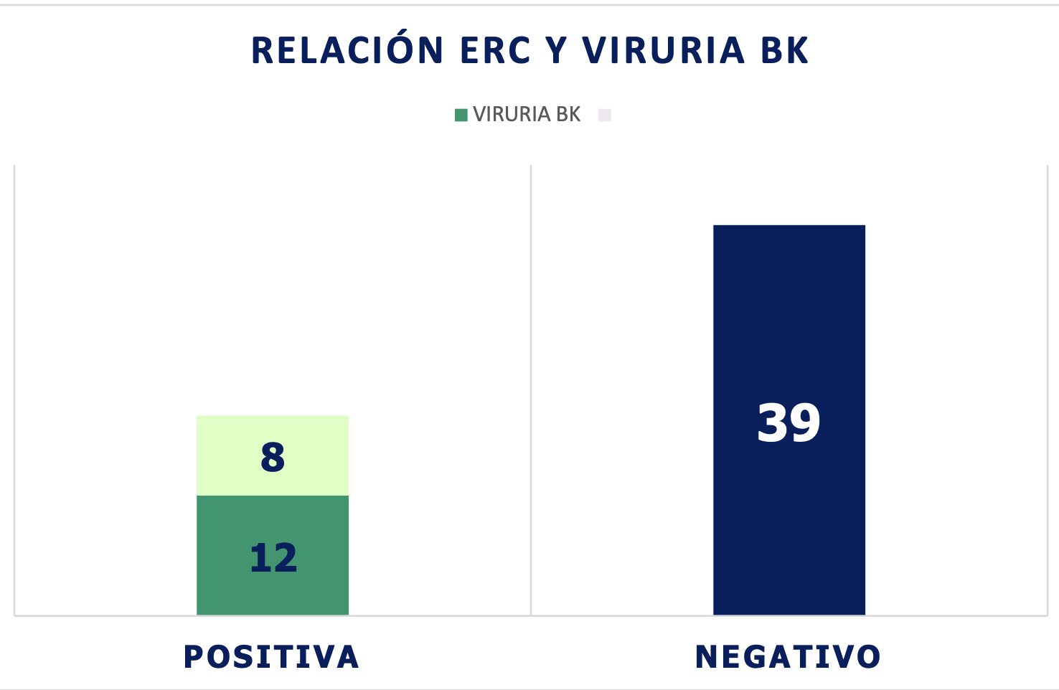
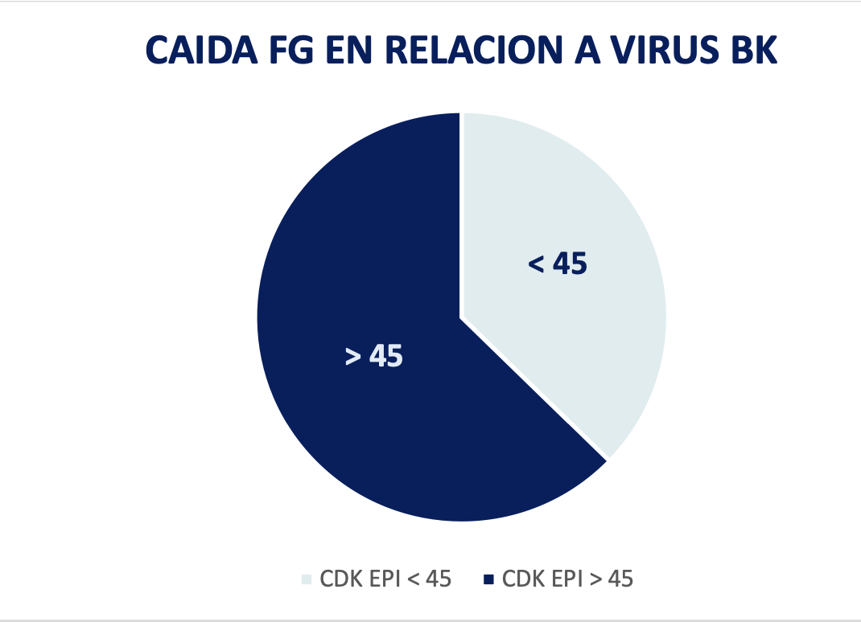



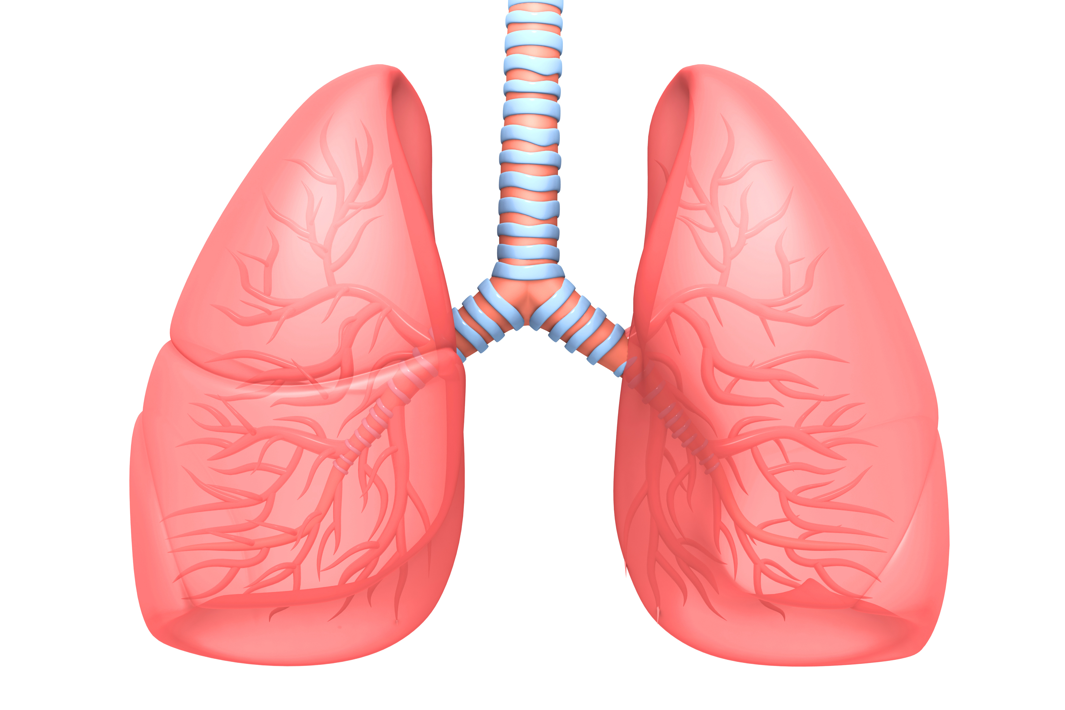
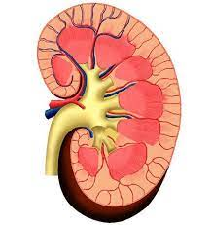
RESULTADOS
Figura 1. Velocidad de progresión del filtrado glomerular por año (↓FG/año) y su correlación con las variables anteriores
Figura 2. Relación viruria BK y caída del filtrado glomerular (FG)
↓FG/año en población general = 1 ml/min/1.73m2/año)
↓FG/año = FG 1º analítica – FG 2º analítica / meses
La caída media FG (-6.50 mil/min/1.73 m2/año vs -0.31 mil/min/1.73 m2/año, p<0.001) → superior en sujetos con viruria positiva
↓FG/año en TP = 6,35 ml/min/1.73m2/año ( IC 95% 3,75 – 8,95)
VIRURIA POSITIVA → -6.2 mil/min/1.73 m2/año (p <0.001)
26.3 veces más riesgo de ser progresadores rápidos
Diferencias entre grupos (p <0.001)
CONCLUSIONES
VIRURIA BK
POSITIVA EN
TP
- Pendiente caída del FG más rápida
- Patrón de rápidos progresadores a estadios avanzados de ERC
DETERMINACIÓN VIRURIA BK
Seguimiento clínico de pacientes
sometidos a TP

